Slide 1

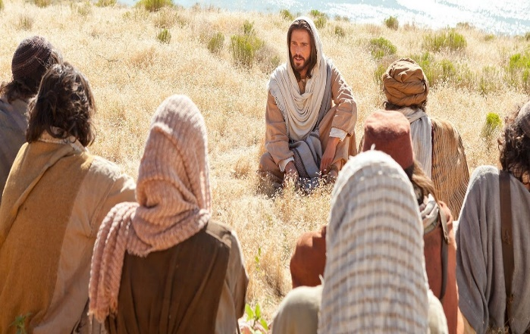
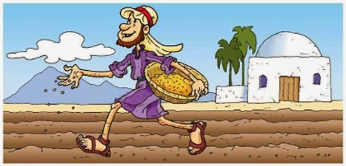
PARABOLES
HISTÒRIES QUE EXPLICAVA JESÚS, PER ENSENYAR A ESTIMAR.
HISTÒRIES AMB ENSENYAMENT

Slide 2
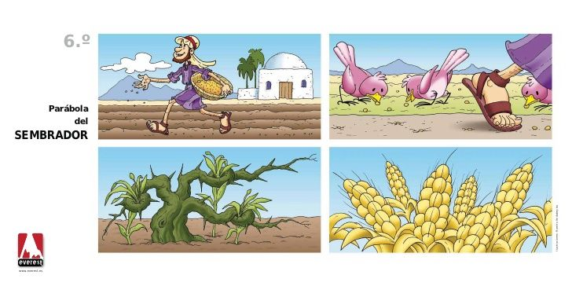

ALGUNES DE LES HISTÒRIES QUE JESÚS VA EXPLICAR PER ENSENYAR A ESTIMAR
EL SEMBRADOR
Les llavors que sembra el sembrador, unes cauen a la bora del camí i se les mengen els ocells. Altres cauen en mala terra i moren ofegades per males herbes i altres cauen en bona terra i creixen i donen fruit.
Mt 13, 1-9

Slide 3

EL SAMARITA
Un home anava de Jerusalem a Jericó, pel camí uns lladres el van assaltar, el van deixa ferit i sense roba. Van passar pel seu costat primer un sacerdot i no va parar a ajudar-lo, després va passar un levita i va passar de llarg també. Un samarità que passava per allà, si va parar li va curar les ferides, el va portar al hostal i va pagar perquè el cuidessin fins que es possés bo.
Lc 10, 25-37

Slide 4
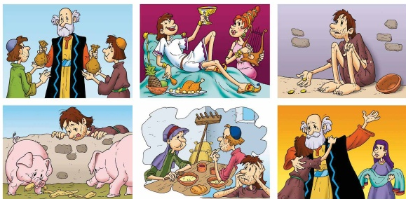
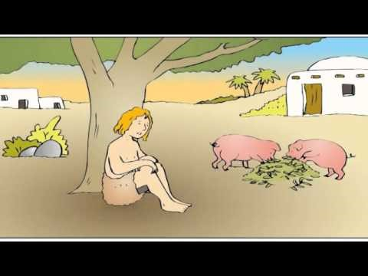
FILL PRODIC
Un noi va demanar al seu pare l’herència i va marxar de casa, va gastar tots els seus diners en festes i lluny de casa seva va quedar pobre, no tenia per menjar, demanava, caritat, cuidava porcs... I va pensar tornaré a casa demanaré perdo al meu pare i que em llogui com a criat i no passaré gana. El pare va estar tant content de poder tenir el seu fill a casa que el va abraçar molt fort i perdonar, i organitzar una gran festa.
Lc 15, 11-32

Slide 5
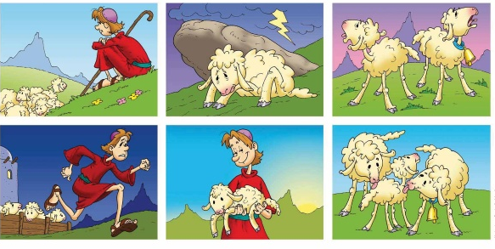
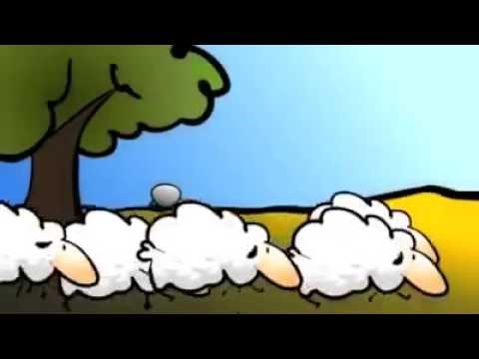
Paràbola de l’ovella perduda, bon pastor.
Mt 18, 12-13

Slide 6
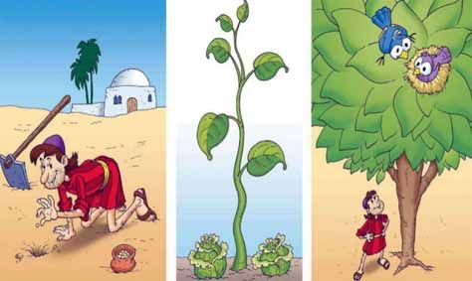

Paràbola del gra de Mostassa
Mt 13, 31-32

Slide 7
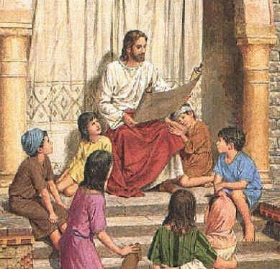
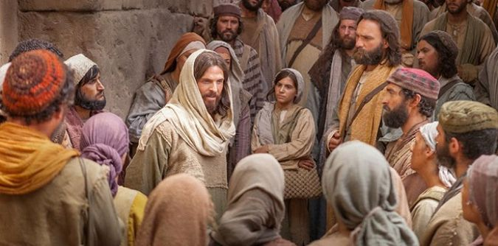
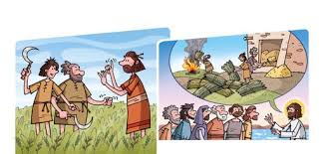
ACTIVITAT
Pensa i escriu les ensenyances d’aquestes paràboles que acabes de llegir i veure. També pots fer algun dibuix del que t’hagi agradat més de totes les històries.
Podeu enviar la feina feta al correu miriamsr@josepferra.com

